Slide 1
Geografia storica dell’odierno Friuli Venezia Giulia
641LM
M-GGR/01 GEOGRAFIA
LE65 - STUDI STORICI. DALL'ANTICO AL CONTEMPORANEO
A.A. 2022-2023
SERGIO ZILLI

Slide 2
Presentazione n. 12
L’avvio della Repubblica nel territorio regionale

Slide 3
Camera Circoscrizione Udine-Belluno-Gorizia 1948
partito | voti | % | Italia %
Democrazia cristiana | 397471 | 57,8 | 48,5
Fronte popolare | 144679 | 21,1 | 31
Unità socialista | 97181 | 14,1 | 7,1
Blocco nazionale | 15626 | 2,3 | 3,8
Movimento sociale italiano | 8938 | 1,3 | 2
Partito repubblicano italiano | 6891 | 1 | 2,5
Partito cristiano sociale | 6197 | 0.9 | 0,3
Blocco popolare unionista | 4810 | 0.7 | 0,1
Partito nazionale monarchico | 4740 | 0.7 | 2,8
Unione movimenti federalisti | 792 | 0,01 | 0,2
Concentrazione nazionale combattenti uniti | 581 | 0,01
totale | 687905
Eletti: 9 dc 3 fp 2 Us

Slide 4
18 aprile 1948
Province di Udine e Gorizia
Voti validi 560.000 (+ 150.000 rispetto al voto per Costituente)
Dc 56,8% (+125.000 voti)
Fronte popolare 22,3% (- 55.000 rispetto a pci+psi)
Unione socialista 13,7%

Slide 5
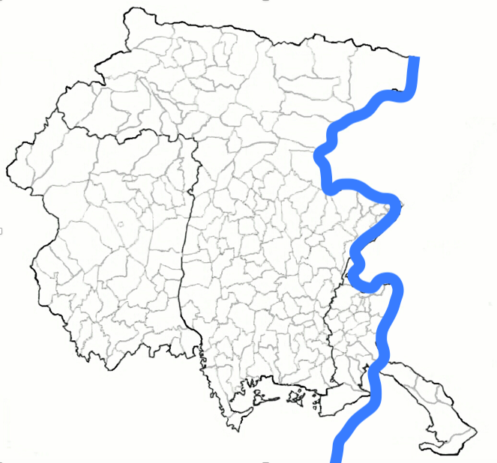
Confine 1947, 10 febbraio

Slide 6
Accordo Udine 1949 su transito confinario
Art. 2: «Ai sensi del presente Accordo, hanno diritto al transito di frontiera per un numero illimitato di volte al fine di recarsi in determinate località, site nell'opposta zona di confine, per raggiungere le quali viene lanciata la tessera di frontiera, le sottoindicate categorie di cittadini dei due Paesi che abbiano stabile residenza rispettivamente nei Comuni o parti di essi e nei Comitati Popolari locali o parte di essi, compresi nella zona di frontiera:
https://www.gazzettaufficiale.it/atto/serie_generale/caricaDettaglioAtto/originario?atto.dataPubblicazioneGazzetta=1950-03-03&atto.codiceRedazionale=049U1141&elenco30giorni=false

Slide 7
a) i proprietari di beni immobili (campi coltivati, orti, frutteti, vigneti, prati, pascoli, boschi, cave di pietra et similia) o di Aziende agricole, situati sulla linea di confine o entro l'opposta zona di confine, se ne erano proprietari alla data del 15 settembre 1947, come pure i loro congiunti successori legittimi anche nel caso che subentrino nella proprietà per atto tra vivi;
b) i conduttori di beni immobili o di Aziende agricole situati sulla linea di confine o entro l'opposta zona di confine, se ne erano conduttori alla data del 15 settembre 1947 e fino alla scadenza del contratto di conduzione;
c) i congiunti conviventi con le persone appartenenti, alle categorie specificate in a);
d) i prestatori d'opera fissi o stagionali assunti dalle persone specificate in a);
e) i proprietari di greggi o di singoli capi di bestiame che, secondo gli usi locali, vengono condotti al pascolo dall'altra parte del confine;
f) i custodi di greggi o di singoli capi di bestiame, come pure i prestatori d'opera fissi addetti alla lavorazione dei prodotti del bestiame che, secondo gli usi locali, viene condotto al pascolo, giornalmente o stagionalmente, nell'opposta zona di confine;
g) i carbonai e i boscaioli che lavorano si fondi specificati al par. a) del presente articolo

Slide 8
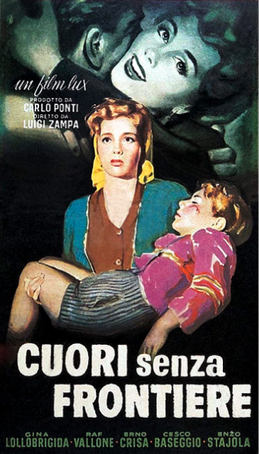
Cuori senza frontiere
1950
Regia di Luigi Zampa.
Italia
Con Gina Lollobrigida, Raf Vallone, Cesco Baseggio, Erno Crisa, Ernesto Almirante.
Drammatico,
durata 90 min. –
Inizio: https://www.youtube.com/watch?v=o1NqhkVwn68
Intero su Raiplay e
https://www.youtube.com/watch?v=pOKpRRLKoCc

Slide 9
Diplomatic courier
1952
Corriere diplomatico
Regia di Henry Hathaway
produzione USA
Distribuzione: FOX
con Tyrone Power, Stephen McNally e Hildegarde Neff.
Genere: thriller
Durata 97 minuti.
Inizio:
https://www.youtube.com/watch?v=6-GFZQ9AFOU
intero
https://www.youtube.com/watch?v=GVEBaVFfe5A

